Slide 1
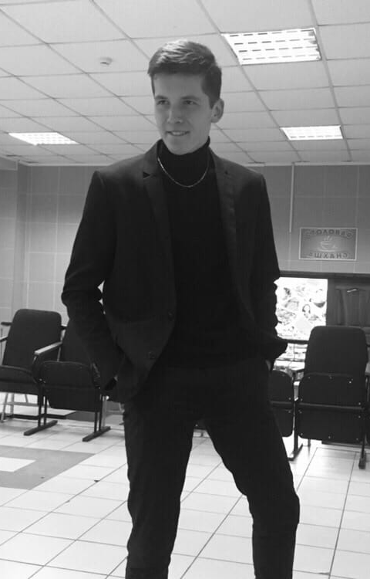
Коновалов Сергей
ученик 11а класса
МБОУ «Школа №55»
Московского района г. Казани

Slide 2
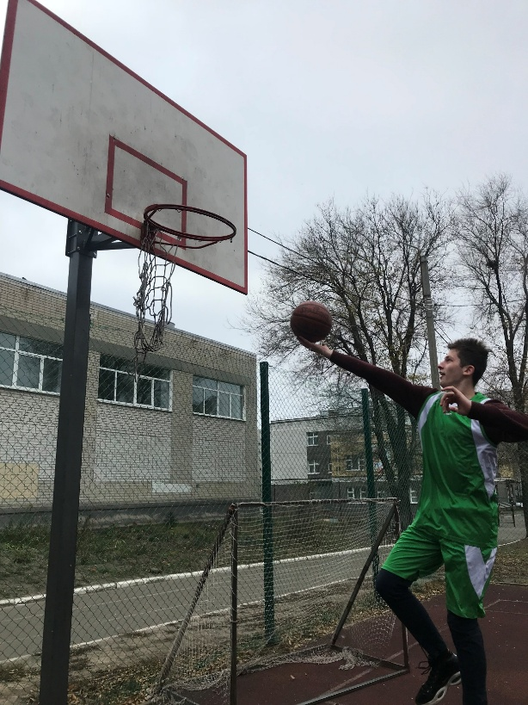
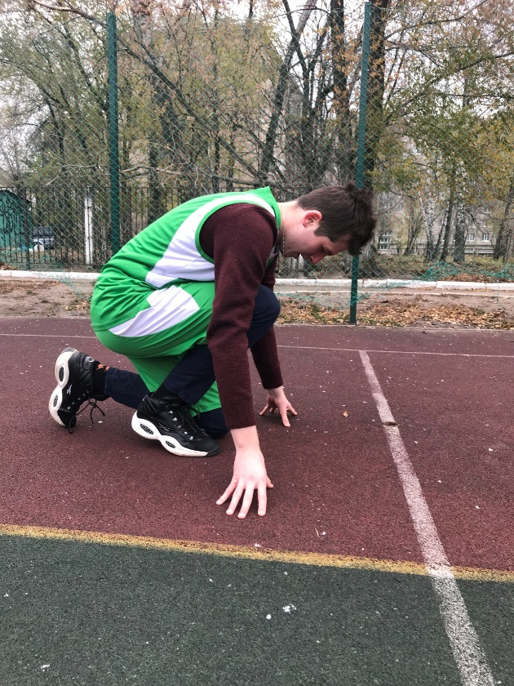
Мой девиз: «Старт, бросок, победа»

Slide 3
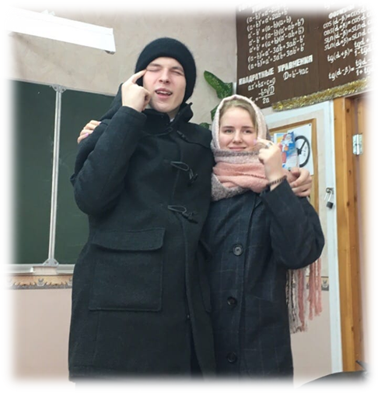
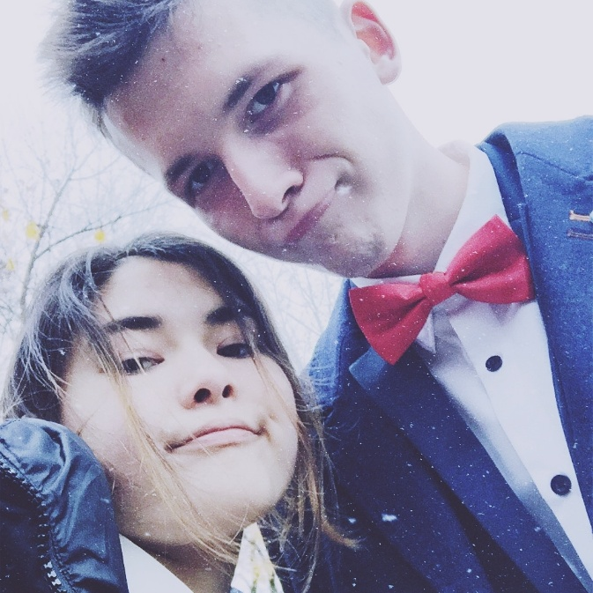

Slide 4
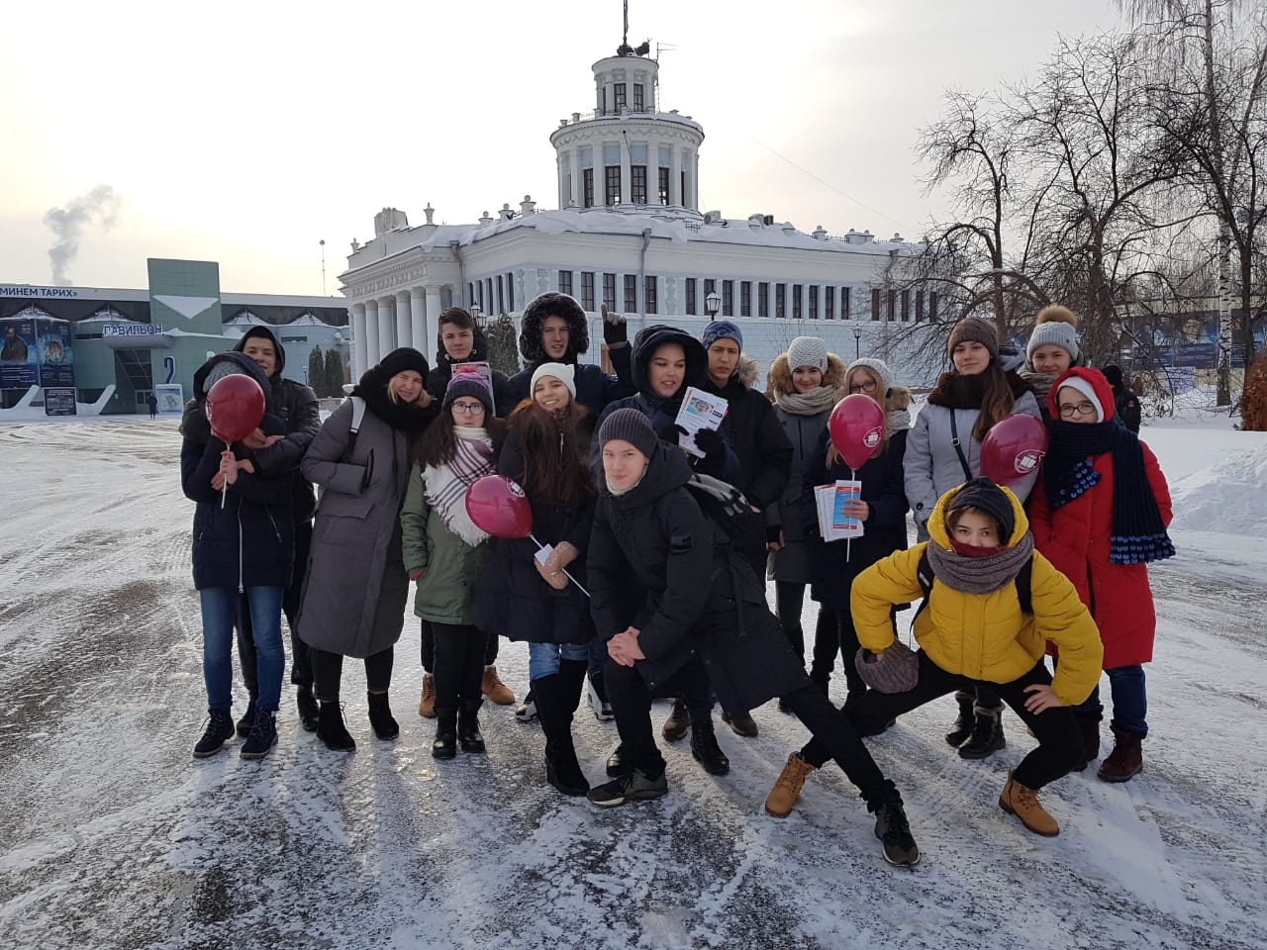
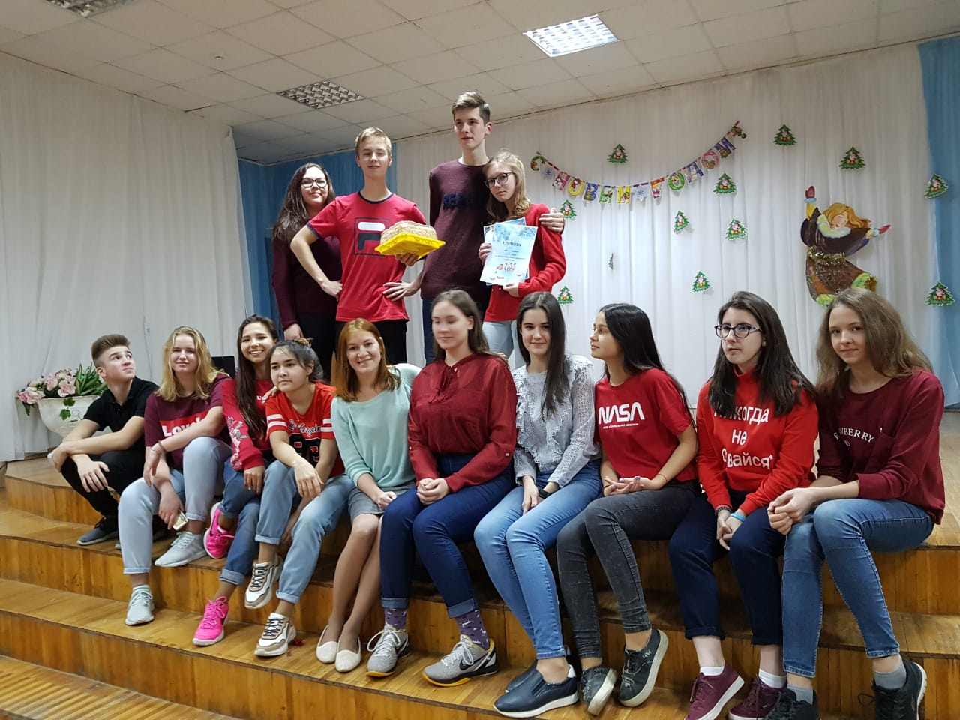
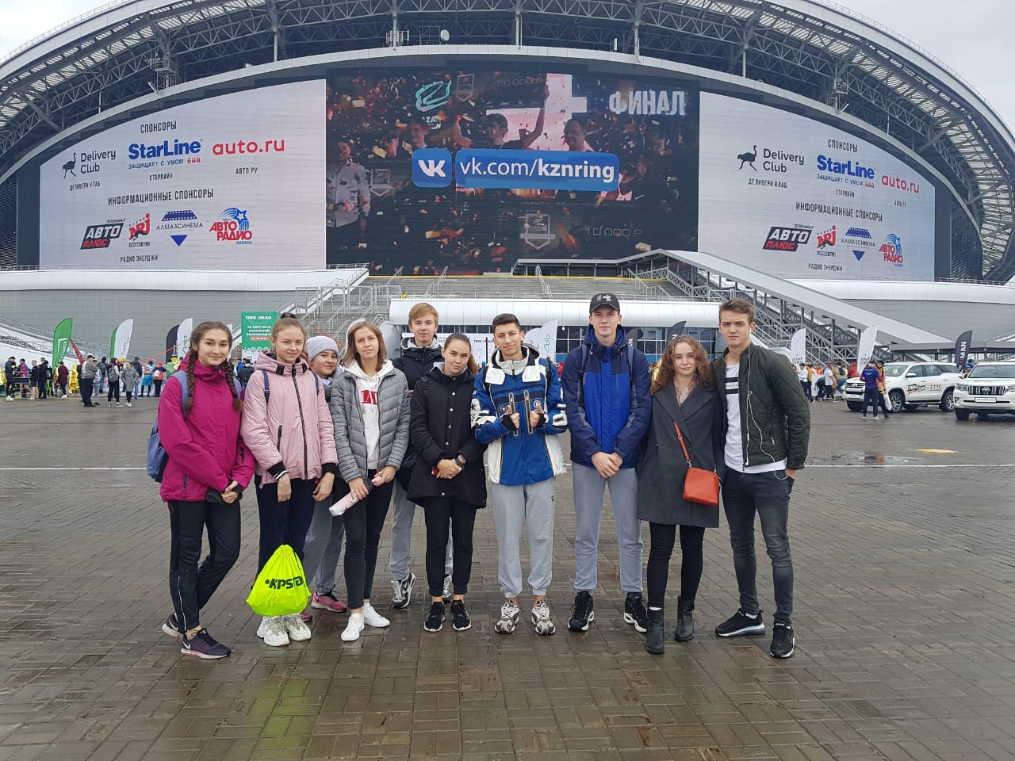
Быть с этими людьми, здорово!

Slide 5
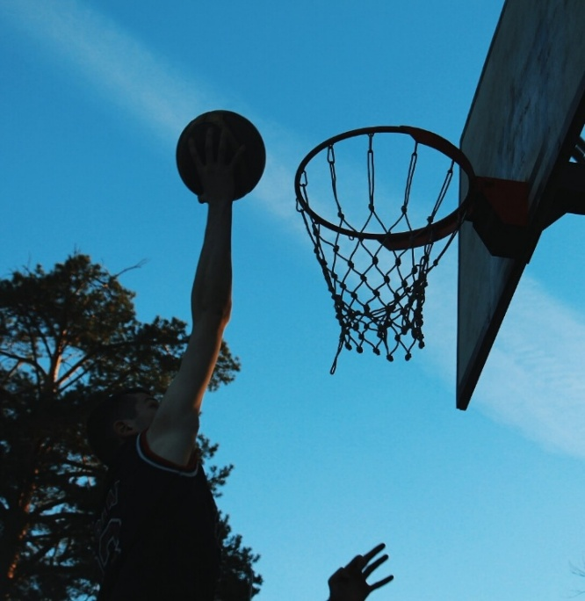
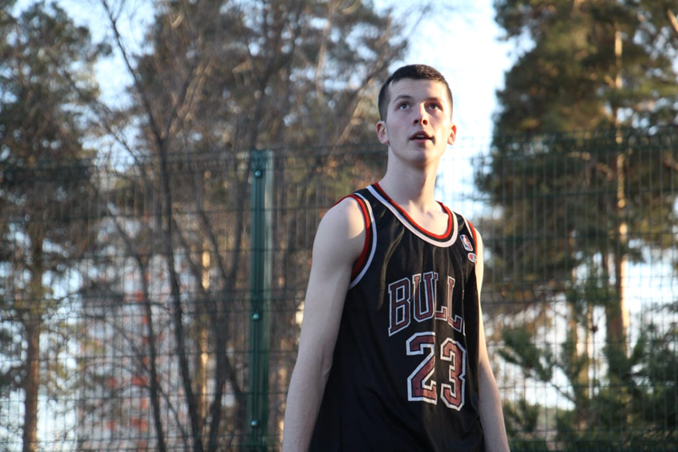
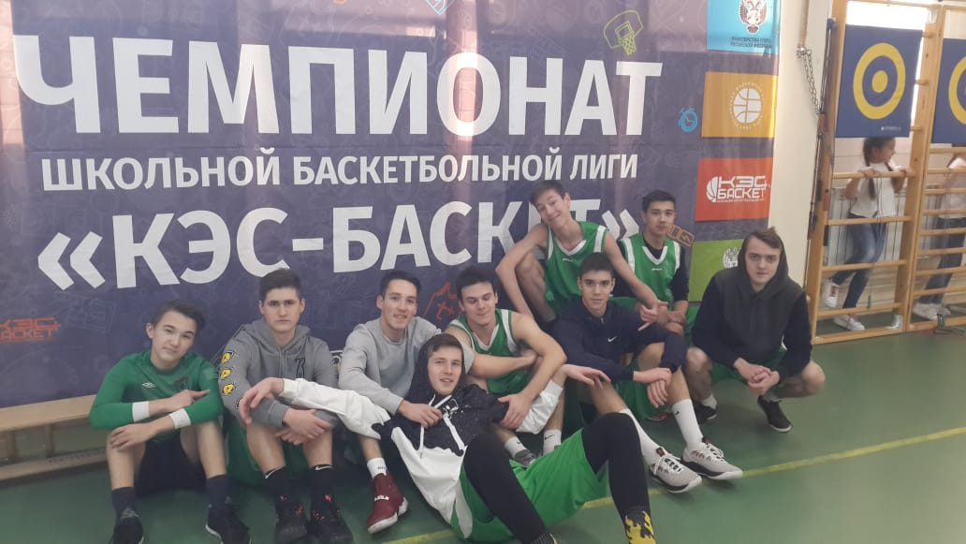
Я разносторонняя личность… Мое упорство и труд, мне медали принесут

Slide 6
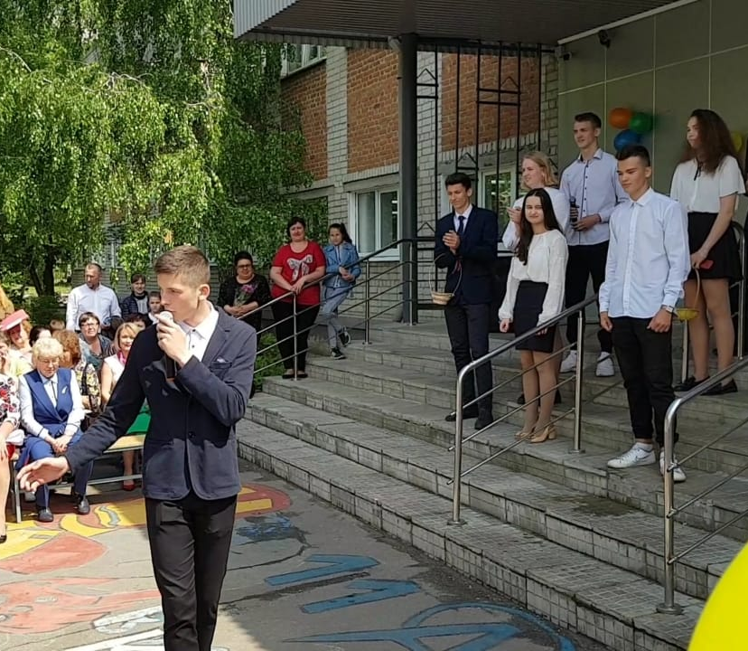
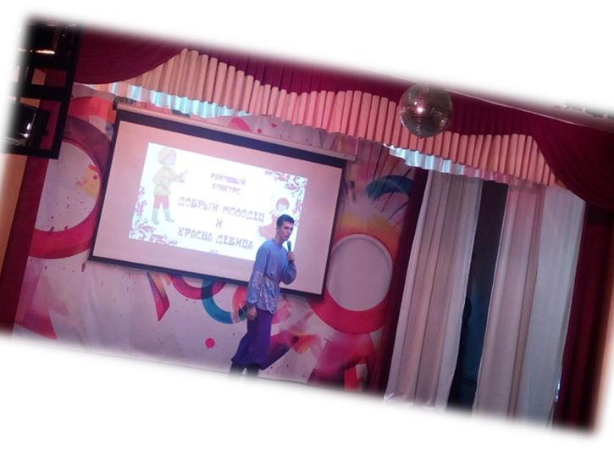
Музыка во мне … я смешной, я крутой, занимаюсь рэп-игрой

Slide 7
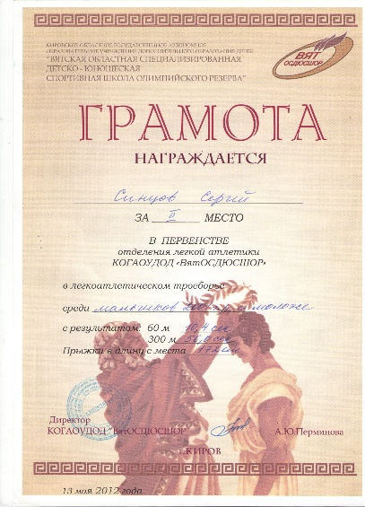
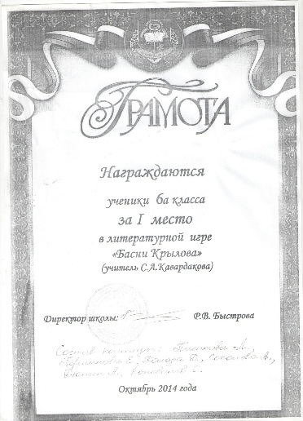
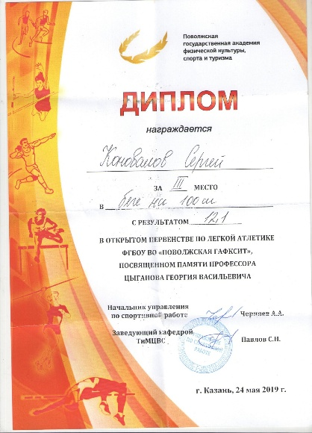
Увлечений в жизни много…

Slide 8
Пробую себя в разных ролях

Slide 9
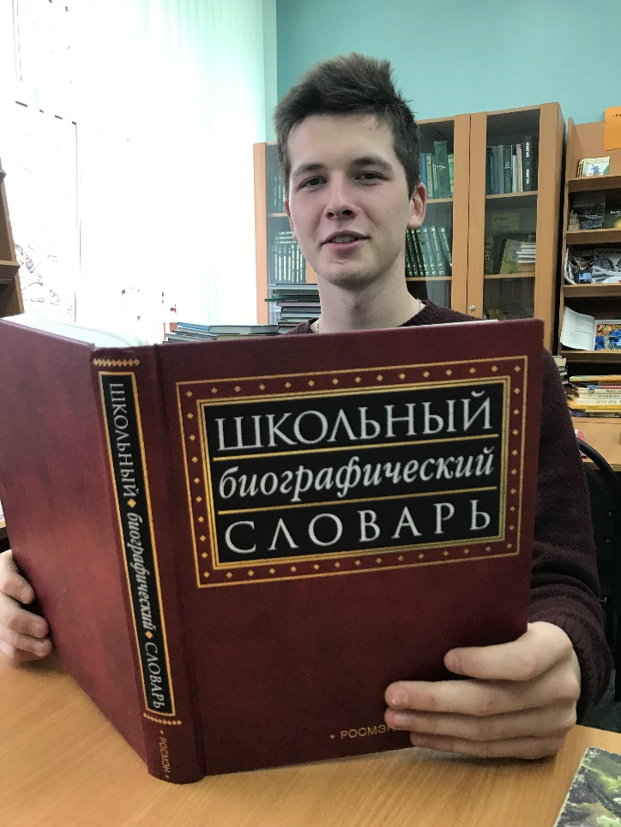
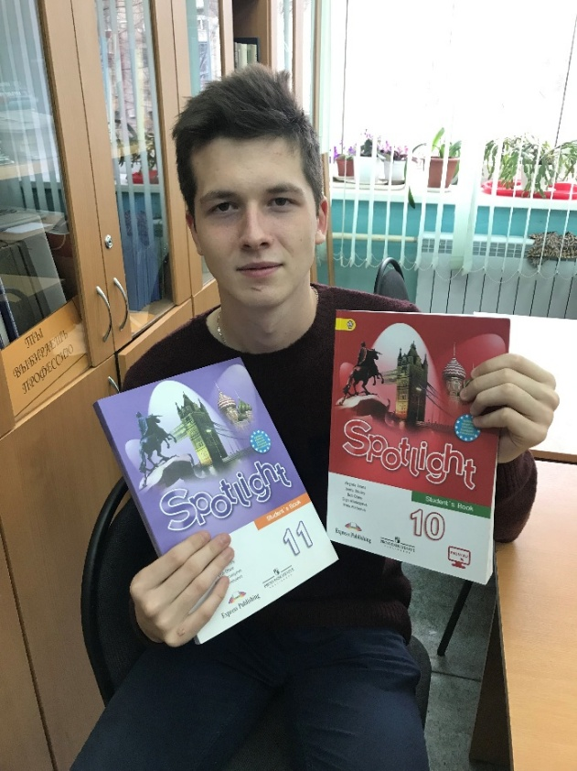
Изучу я языки, облечу я пол страны

Slide 10
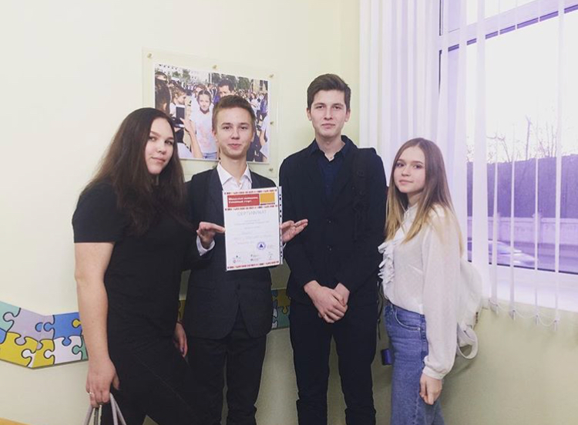
Люблю все изучать, чтобы опыт получать

Slide 11
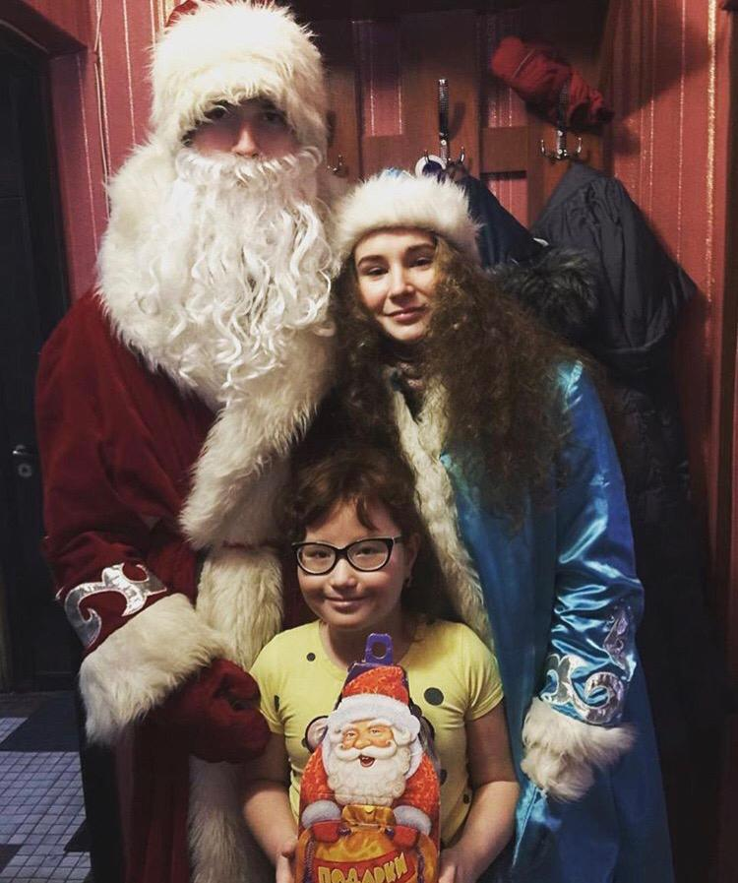
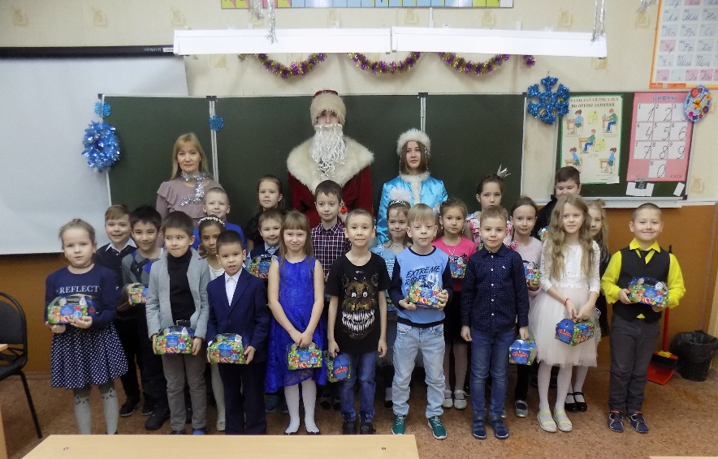
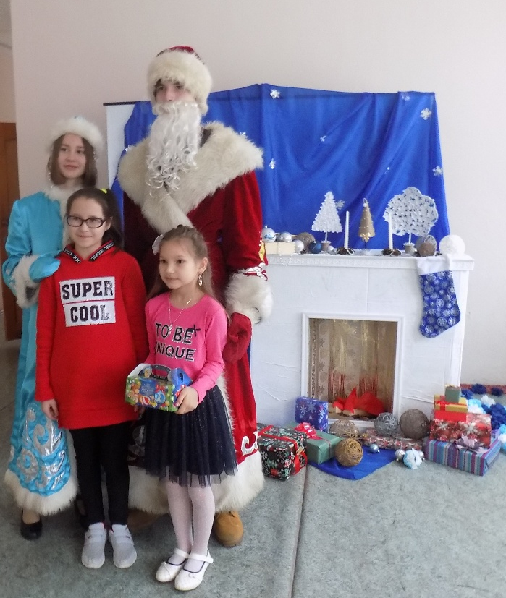
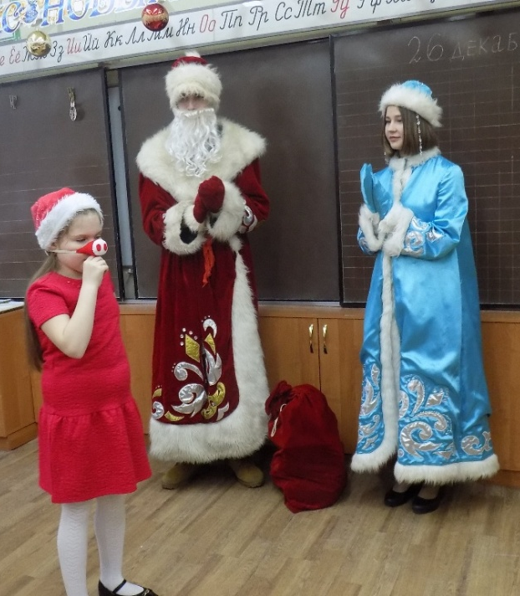
Поздравляем мы детишек : и девчонок, и мальчишек

Slide 12
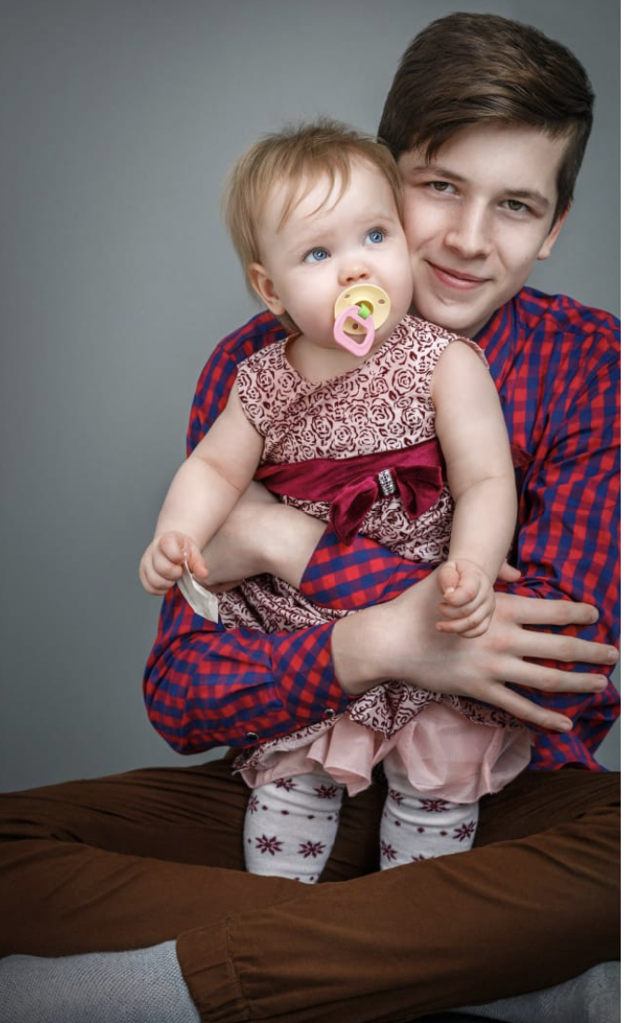
Семья- это круто, семья- это класс, люблю я семью, как никто из вас!!!

Slide 13
Я не обязан быть таким, каким меня хотят видеть окружающие, и не боюсь быть таким, каким хотел бы видеть себя сам.

Slide 14
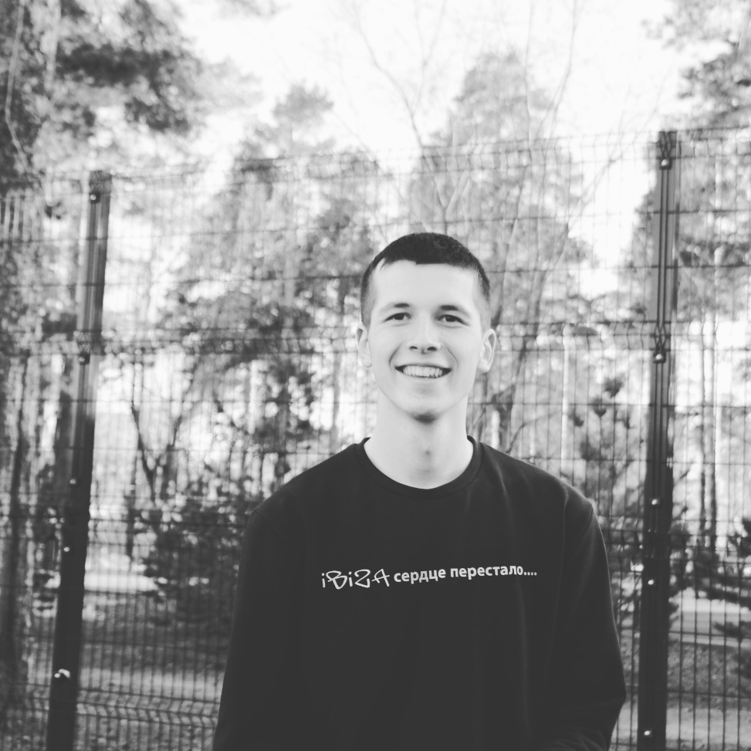
Подписывайтесь на мой Instagram:
Kazkir666

